Slide 4
CENTROZINCO é um suplemento de vitaminas e minerais que disponibiliza seus minerais na forma de quelatos, como MAGNÉSIO, MANGANÊS, COBRE, FERRO e o ZINCO. Garantindo melhor absorção pelo organismo.
Especialmente desenvolvido com nutrientes específicos que AUXILIAM na MELHORA da IMUNIDADE e melhor DESEMPENHO FÍSICO e MENTAL.

Slide 5
AUXILIA NA MELHORA DA IMUNIDADE
Sua formulação possui nutrientes como as VITAMINAS A, B6, B12, C e os minerais COBRE, SELÊNIO e ZINCO, que AUXILIAM no funcionamento do SISTEMA IMUNE.

Slide 6
PROMOVE ENERGIA E DIMINUI A FADIGA
A ação combinada das vitaminas do COMPLEXO B e VITAMINA C favorecem a produção de energia no organismo, assim como AUXILIAM na MANUTENÇÃO de níveis de FERRO e FOLATO na corrente sanguínea, DIMINUINDO o cansaço e fadiga.
Os benzodiazepínicos, funcionam aumentando a eficiência dos neurotransmissores GABA, o que pode aumentar a sensação de relaxamento e calma.

Slide 7
FAVORECE O METABOLISMO
Os nutrientes presentes na composição do Centrozinco AUXILIAM no metabolismo de proteínas, carboidratos e gorduras. Isso PROMOVE melhor aproveitamento de aminoácidos, ácidos graxos, fibras e micronutrientes vindos da alimentação.
As VITAMINAS C e E, assim como os minerais SELÊNIO e ZINCO presentes na formulação, são ANTIOXIDANTES que AUXILIAM na PROTEÇÃO dos danos causados pelos radicais livres no organismo.

Slide 8
AUXILIA NA MELHORA DA IMUNIDADE
PROMOVE ENERGIA E DIMINUI FADIGA
FAVORECE O METABOLISMO
POSSUI AÇÃO ANTIOXIDANTE
COMPOSTO POR MINERAIS QUELATOS

Slide 9
Produto destinado a adultos maiores de 19 anos.
Sugestão de uso:
Ingerir 1 (uma) cápsula ao dia, de preferência após a refeição.

Slide 10
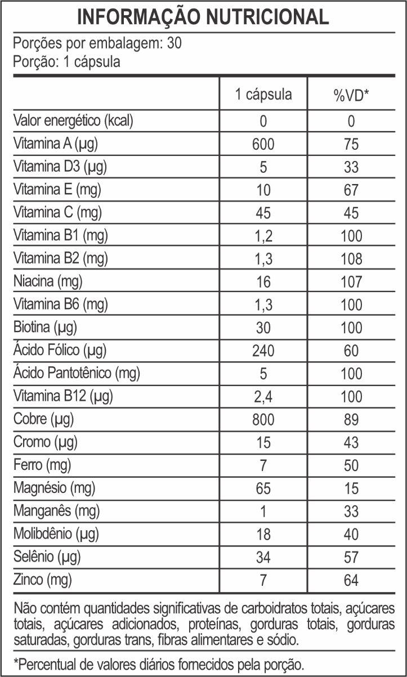
Embalagem com frasco de 90 cápsulas.
Ingredientes: Bisglicinato de Magnésio, Ácido Ascórbico, Bisglicinato de Zinco, Bisglicinato de Ferro, Nicotiammida, Acetato de Racealfatocoferol, Bisglicinato de Manganês, Pantotenato de Cálcio, Selenometionina, Acetato de Retinol, Bisglicinato de Cobre, Cloridrato de Tiamina, Riboflavina, Cloridrato de Piridoxina, Ácido Fólico, Picolinato de Cromo, Molibdato de Sódio, Vitamina D3, Cianocobalamina. Antiumectante Dióxido de Sílicio. Composição da Cápsula: Gelificante Gelatina, Corantes INS 110, 122, 133, 104 e 171. NÃO CONTÉM GLÚTEN. NÃO CONTÉM LACTOSE. COLORIDO ARTIFICIALMENTE.

Slide 11
www.Biofhitus.com.br
@biofhitus
Facebook.com/Biofhitus

